Slide 1

DU LỊCH QUA MÀN ẢNH
Xem đoạn Video sau
Ghi nhanh những thông tin mình nghe được ra giấy
Chia sẻ cùng cả lớp
Notes:
Giáo án của Hạnh Nguyễn (0975152531) https://www.facebook.com/HankNguyenn

Slide 2




Sự kiện sinh hoạt: ………………………………………………………………
Địa điểm:
Thời gian
………………………………………………………………………………………………………………………………………………………………
………………………………………………………………………………………………………………………………………………………………
Hoạt động chính
Điểm tham quan
………………………………………………………………………………………………………………………………………………………………
………………………………………………………………………………………………………………………………………………………………
Notes:
Giáo án của Hạnh Nguyễn (0975152531) https://www.facebook.com/HankNguyenn

Slide 3
Sự kiện sinh hoạt:
LỄ HỘI CHÙA HƯƠNG (ĐỘNG HƯƠNG TÍCH)
Địa điểm:
Thời gian
Hương Sơn, Mỹ Đức, Hà Nội.
Từ 6/1 – hết tháng 3 âm lịch. Chính hội từ 15/1 - 18/2 âm lịch
Hoạt động chính
Điểm tham quan
- Phần lễ: Dâng hương, trai đàn
- Phần hội: Chèo thuyền, leo núi, hát chèo, hát quan họ,…
4 tuyến hành hương: Hương Tích; Thanh Sơn; Long Vân; Tuyết Sơn.
Notes:
Lễ dâng hương: Hương, hoa, đồ chay và lễ trai đàn.
Phần hội: Chèo thuyền, leo núi, hát chèo, hát quan họ,…
Giáo án của Hạnh Nguyễn (0975152531) https://www.facebook.com/HankNguyenn

Slide 4
Viết bài văn thuyết minh thuật lại một sự kiện (một sinh hoạt văn hóa)
GV: Đinh Hải Ngân
Notes:
Đoạn Video mà các em vừa xem, chính là đoạn Video thuyết minh lại một sự kiện (một sinh hoạt văn hóa) – Lễ hội chùa Hương. Trong văn học, chúng ta cũng có loại văn bản giúp cung cấp tới người đọc thông tin hoặc giải thích về một sự vật, hiện tượng. Đây được gọi là văn bản Thuyết minh thuật lại một sự kiện. Và trong buổi học ngày hôm nay, chúng ta cùng nhau tìm hiểu cách viết bài văn thuyết minh thuật lại 1 sư kiện (1 sinh hoạt văn hóa) nhé!
Giáo án của Hạnh Nguyễn (0975152531) https://www.facebook.com/HankNguyenn

Slide 5
YÊU CẦU
01
Notes:
Giáo án của Hạnh Nguyễn (0975152531) https://www.facebook.com/HankNguyenn

Slide 6
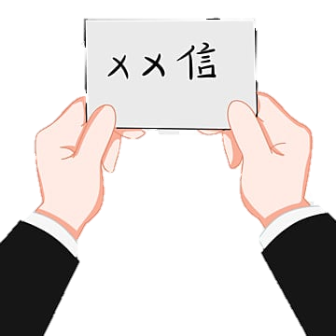
Em hãy tìm ra những chiếc vé chứa nội dung là những yêu cầu của bài văn thuyết minh thuật lại một sự kiện (một sinh hoạt văn hóa) trong số 9 chiếc vé sau
VÉ YÊU CẦU
Notes:
Giáo án của Hạnh Nguyễn (0975152531) https://www.facebook.com/HankNguyenn

Slide 7

Xác định rõ người tường thuât tham gia hay chứng kiến
Kể chi tiết từng đối tượng tham gia sự kiện
Sử dụng ngôi tường thuật phù hợp.
Có hình ảnh và video minh họa rõ ràng của sự kiện
Giới thiệu được sự kiện cần thuật lại, nêu bối cảnh
Dùng lí lẽ và bằng chứng, chứng minh sự kiện rất vui
Thuật lại diễn biến chính theo trình tự hợp lí.
Tập trung 1 số chi tiết tiêu biểu, hấp dẫn.
Nêu được cảm nghĩ, ý kiến về sự kiện.
Notes:
Giáo án của Hạnh Nguyễn (0975152531) https://www.facebook.com/HankNguyenn

Slide 8
PHÂN TÍCH MẪU
02
Notes:
Giáo án của Hạnh Nguyễn (0975152531) https://www.facebook.com/HankNguyenn

Slide 9
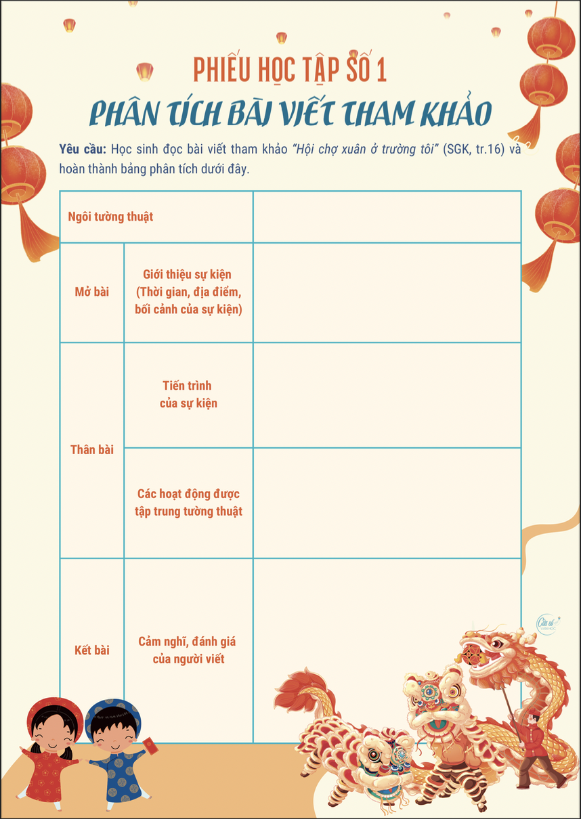
Trình bày kết quả làm PHT số 1 ở nhà.
Notes:
Giáo án của Hạnh Nguyễn (0975152531) https://www.facebook.com/HankNguyenn

Slide 10
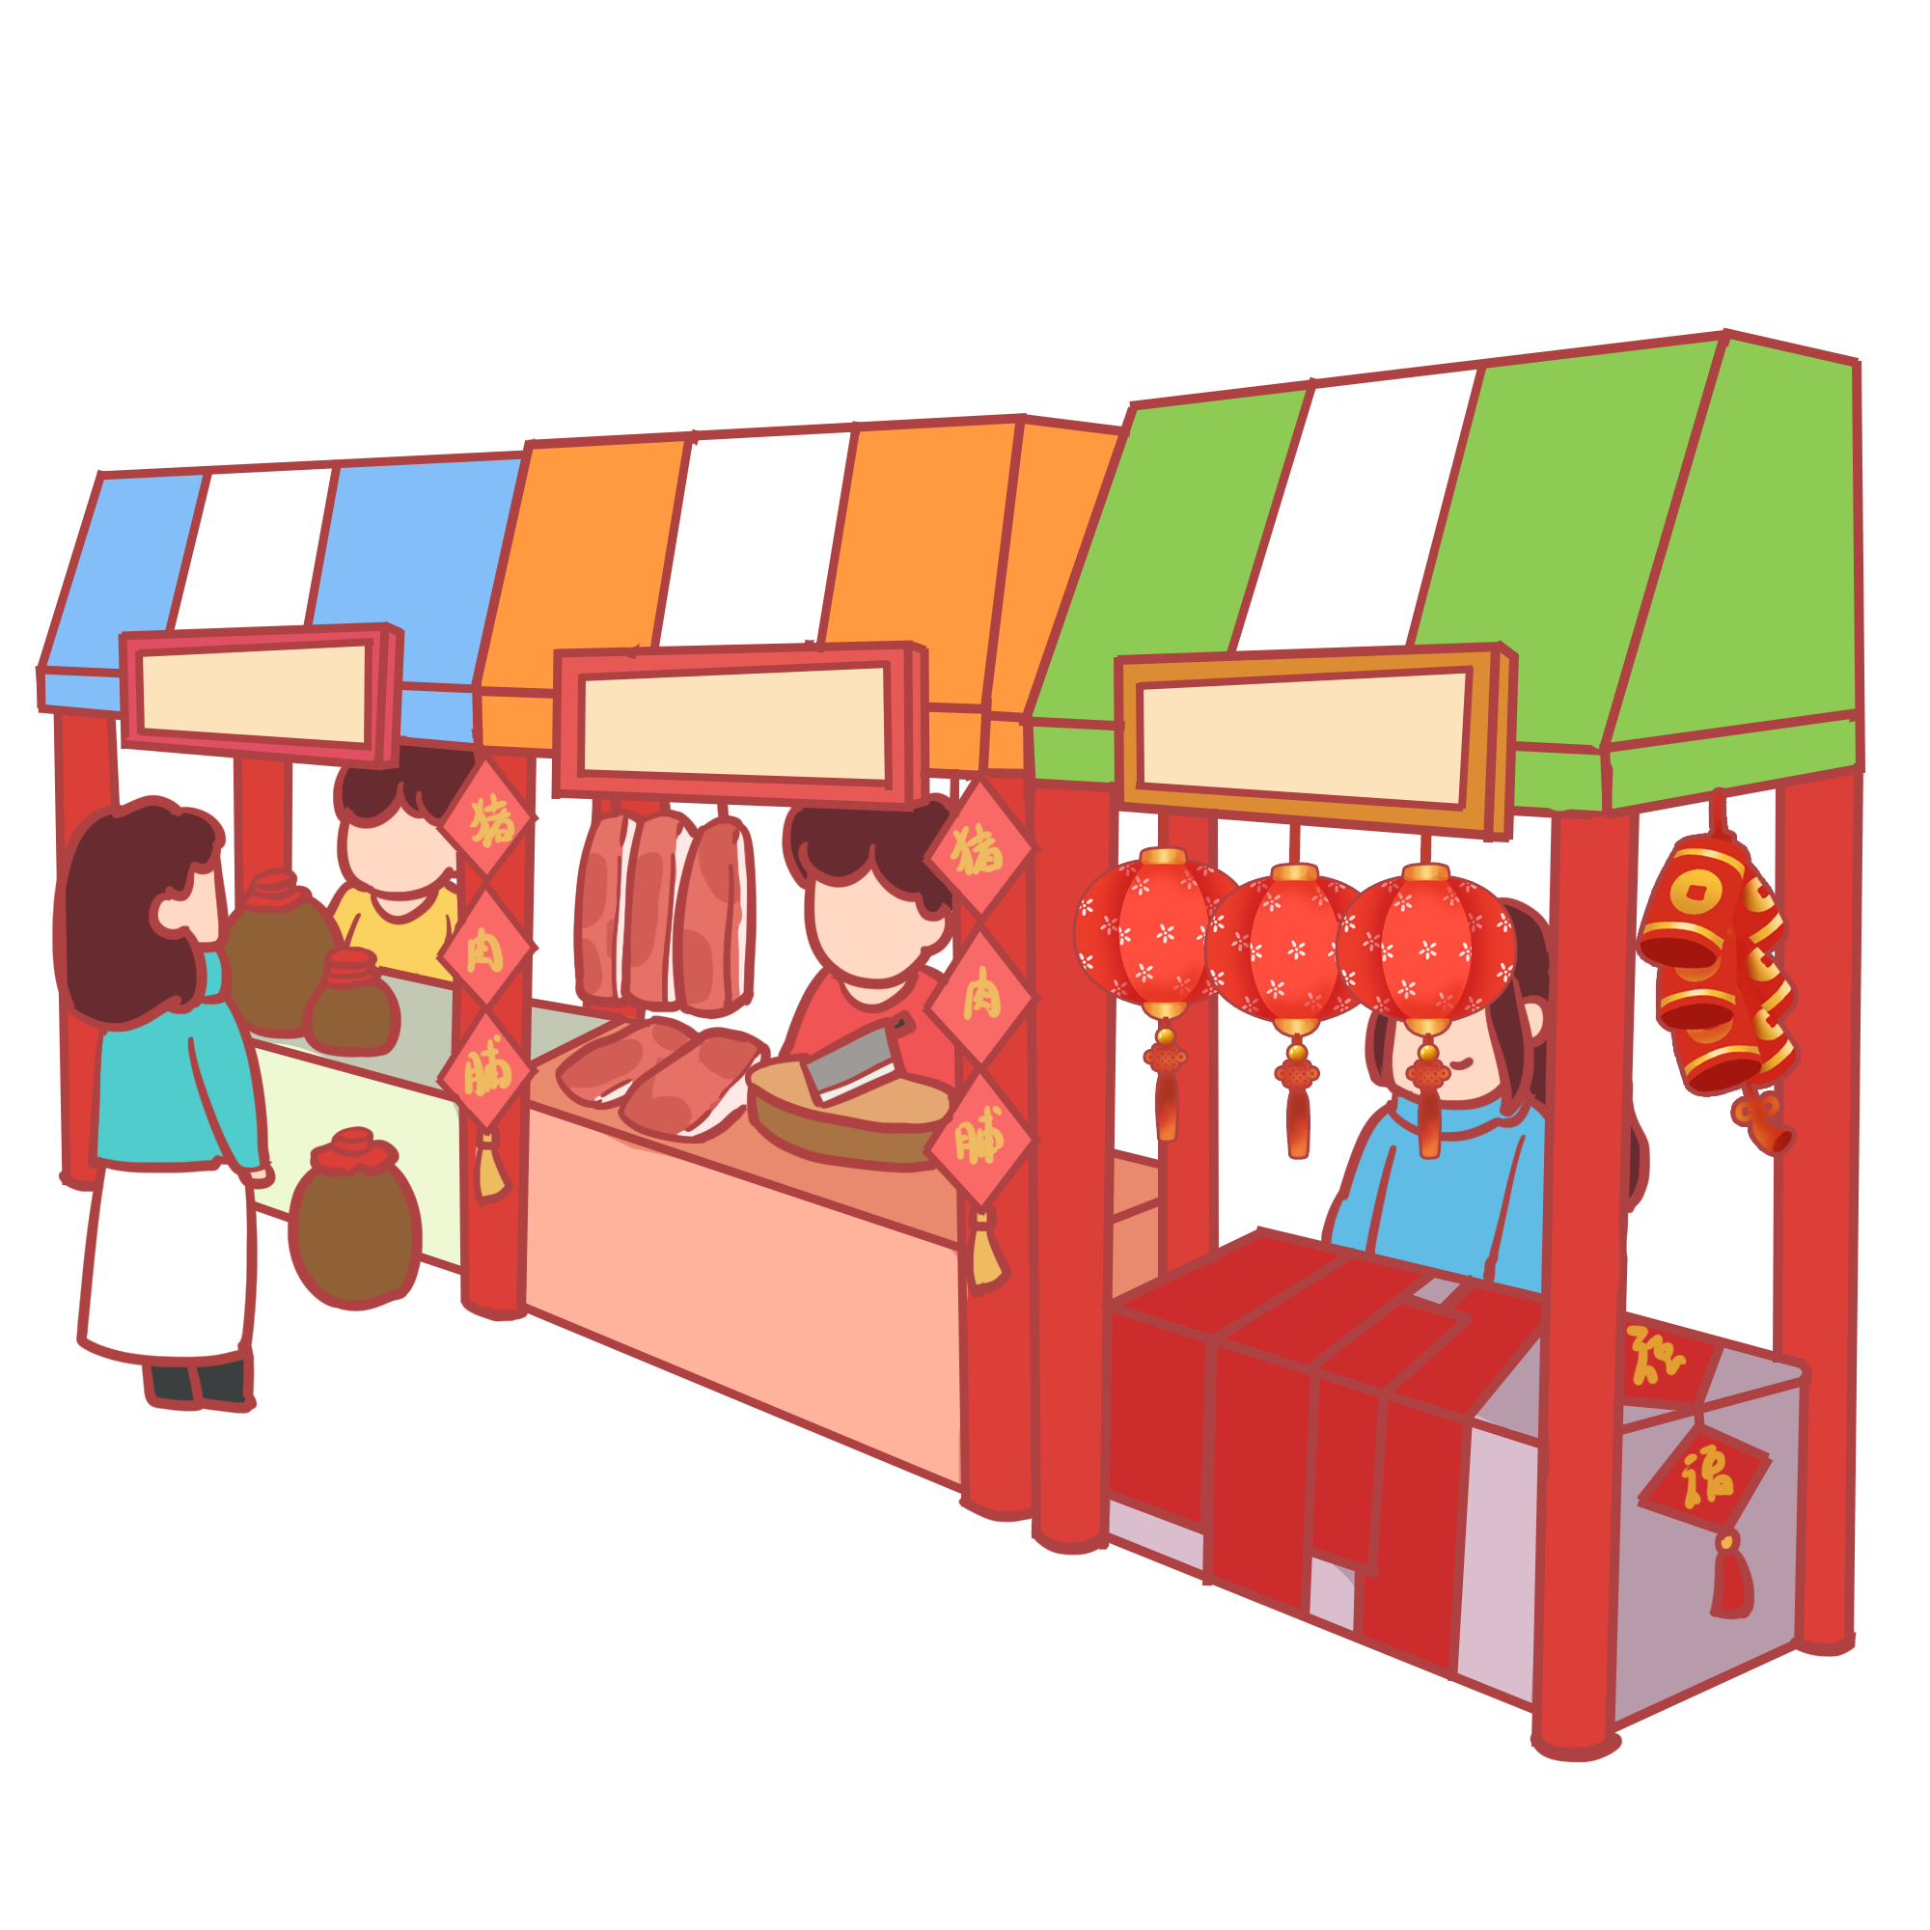
Ngôi tường thuật
Thứ nhất, người kể xưng “tôi” (trường tôi, tôi được tham gia…)
Notes:
Giáo án của Hạnh Nguyễn (0975152531) https://www.facebook.com/HankNguyenn

Slide 11

Bố cục
Mở bài: Giới thiệu bối cảnh, mục đích hội chợ xuân.
Thân bài: Thuật lại diễn biến, nội dung sự kiện hội chợ xuân.
Kết bài: Đánh giá, cảm nghĩ của người viết về hội chợ xuân.
Notes:
Giáo án của Hạnh Nguyễn (0975152531) https://www.facebook.com/HankNguyenn

Slide 12
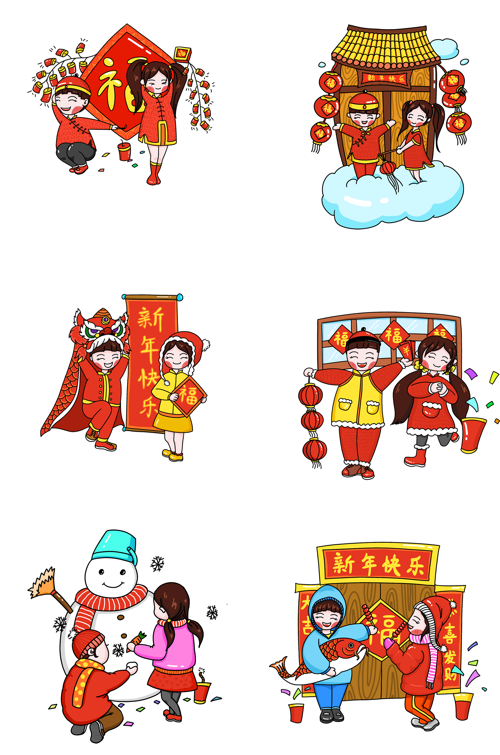
Trình tự hội chợ xuân
CHUẨN BỊ
Thời gian: 2 tuần
Tham gia: Giáo viên, phụ huynh, học sinh
Hoạt động: Trang trí sân khấu, dựng gian hàng, sắp xếp vật dụng, tập nấu, sắm sửa hàng truyền thống
DIỄN BIẾN
Khai mạc: 8h, ngày 20 tháng Chạp, tuyên bố lí do, giới thiệu đại biểu, phát biểu khai mạc
Văn nghệ: Hát múa quả, nhảy sạp, hát dân ca, sân khấu hóa
Mua bán hàng: Gian hàng bánh, đồ thủ công, thư pháp + Gánh hàng rong
KẾT THÚC
Thời gian: 6 giờ chiều
Cảm nhận: Mọi người đều mệt nhưng vui
→ Trình tự thời gian và nguyên nhân, kết quả.
Notes:
Giáo án của Hạnh Nguyễn (0975152531) https://www.facebook.com/HankNguyenn

Slide 13

Cảm nhận của người viết
- Cảm thấy rất hào hứng. - Ấn tượng rất sâu sắc. - Cảm nhận được sự đầm ấm. - Là kỉ niệm đáng nhớ. - Hơi mệt nhưng rất vui vẻ
Notes:
Giáo án của Hạnh Nguyễn (0975152531) https://www.facebook.com/HankNguyenn

Slide 14
QUY TRÌNH VIẾT
03
Notes:
Giáo án của Hạnh Nguyễn (0975152531) https://www.facebook.com/HankNguyenn

Slide 15

ĐỀ BÀI
Em hãy viết bài văn thuyết minh thuật lại một sự kiện (một sinh hoạt văn hóa) mà em đã tìm hiểu, quan sát hoặc trực tiếp tham gia
Notes:
Giáo án của Hạnh Nguyễn (0975152531) https://www.facebook.com/HankNguyenn

Slide 16


Mục đích viết
Người đọc
Cung cấp thông tin xác thực, đầy đủ, mới mẻ và hữu ích cho người đọc về sự kiện.
Thầy cô, bạn bè, người thân, những người quan tâm đến sự kiên được tường thuật.
Notes:
Giáo án của Hạnh Nguyễn (0975152531) https://www.facebook.com/HankNguyenn

Slide 17


Với đề bài trên, em cần chuẩn bị những gì trước khi viết?
Notes:
Giáo án của Hạnh Nguyễn (0975152531) https://www.facebook.com/HankNguyenn

Slide 18
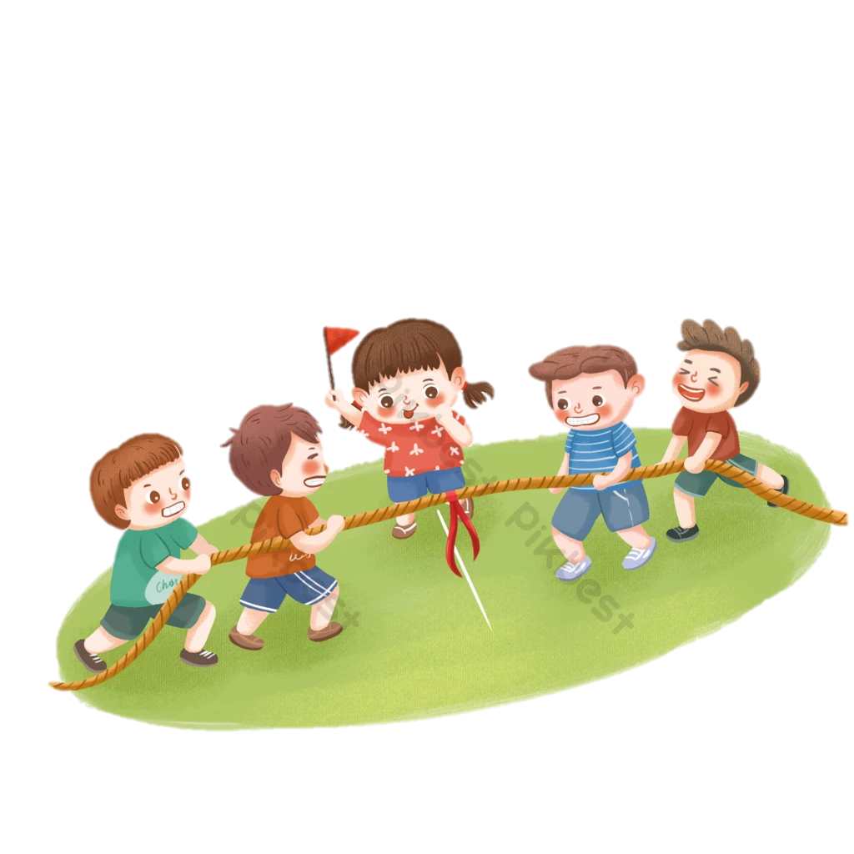



1. Trước khi viết
Nhớ lại 1 sự kiện, một sinh hoạt văn hóa mà em đã từng tham gia, quan sát hoặc tìm hiểu
a. Lựa chọn đề tài
Hội chợ sách
Chợ hoa xuân
Lễ hội dân gian
Hội khỏe Phù Đổng
Notes:
Giáo án của Hạnh Nguyễn (0975152531) https://www.facebook.com/HankNguyenn

Slide 19
1. Trước khi viết
Hồi tưởng và ghi lại vắn tắt những điều giúp em hình dung rõ sự kiện: Thời gian, địa điểm; Mục đích; Đối tượng tham gia; Hoạt động chính; Ý nghĩa; Ấn tượng; …
b. Tìm ý
Sưu tầm các đồ vật có thể minh họa, gợi ấn tượng về sự kiện: vật lưu niệm, lô-gô, huy hiệu, tranh ảnh, đoạn phim ngắn, …
Notes:
Giáo án của Hạnh Nguyễn (0975152531) https://www.facebook.com/HankNguyenn

Slide 20
1. Trước khi viết
MB: Giới thiệu sự kiện (Không gian, thời gian, mục đích)
TB: Tóm tắt diễn biến sự kiện theo trình tự thời gian.
Nhân vật tham gia.
Hoạt động chính (Đặc điểm, diễn biến...)
Hoạt động ấn tượng sâu sắc.
c. Lập dàn ý
KB: Nêu ý nghĩa sự kiện và cảm nghĩ, đánh giá của người viết.
Notes:
Giáo án của Hạnh Nguyễn (0975152531) https://www.facebook.com/HankNguyenn

Slide 21

Xem lại dàn ý đã lập ở nhà → Trao đổi bài với bạn cùng bàn và góp ý cho nhau
Notes:
Giáo án của Hạnh Nguyễn (0975152531) https://www.facebook.com/HankNguyenn

Slide 22

2. Viết bài
NHÀ DU HÀNH VĂN HÓA
Hồi tưởng lại sự kiện mà mình muốn tường thuật + Dựa vào dàn ý đã lập và viết bài văn thuyết minh thuật lại sự kiện đó nhé!
Notes:
Giáo án của Hạnh Nguyễn (0975152531) https://www.facebook.com/HankNguyenn

Slide 23

2. Viết bài
Bám sát dàn ý đã lập
Sử dụng ngôi kể thứ nhất (Số ít hoặc số nhiều)
Thuyết minh chi tiết, đầy đủ thông tin
Lưu ý khi viết
Sử dụng trình tự hợp lí (Trình tự thời gian: Mở đầu – diễn biến – kết thúc)
Thể hiện tình cảm, ý kiến về sự kiện
Notes:
Giáo án của Hạnh Nguyễn (0975152531) https://www.facebook.com/HankNguyenn

Slide 24
3. Chỉnh sửa bài viết
Yêu cầu | Đạt / Chưa đạt
Xác định rõ người tường thuật. Sử dụng ngôi tường thuật thích hợp.
Giới thiệu được sự kiện cần thuật lại.
Thuật lại diễn biến chính, sắp xếp sự việc hợp lí.
Cung cấp đầy đủ về chi tiết, có các chi tiết hấp dẫn, đặc sắc.
Nêu được cảm nghĩ, ý kiến của người viết về sự kiện.
Bảo đảm yêu cầu về chính tả, diễn đạt
Notes:
Giáo án của Hạnh Nguyễn (0975152531) https://www.facebook.com/HankNguyenn

Slide 25

BÀI TẬP VỀ NHÀ
Chỉnh sửa lại bài viết sau khi nhận lời góp ý của bạn bè và thầy cô. Nộp bài hoàn chỉnh lên Padlet
Notes:
Giáo án của Hạnh Nguyễn (0975152531) https://www.facebook.com/HankNguyenn

Slide 26
Chúc các em học tốt !!!
GV: Đinh Hải Ngân
Notes:
Giáo án của Hạnh Nguyễn (0975152531) https://www.facebook.com/HankNguyenn

